Slide 1
목재건조결함과 복구
Team Member
강명곤, 김병기, 안동현, 신병수

Slide 2
CONTENTS
1
건조결함의 종류
2
건조결함의 복구와 필요성
3
생활 속 건조복구
4
참고문헌

Slide 3
1
건조결함의 종류

Slide 4
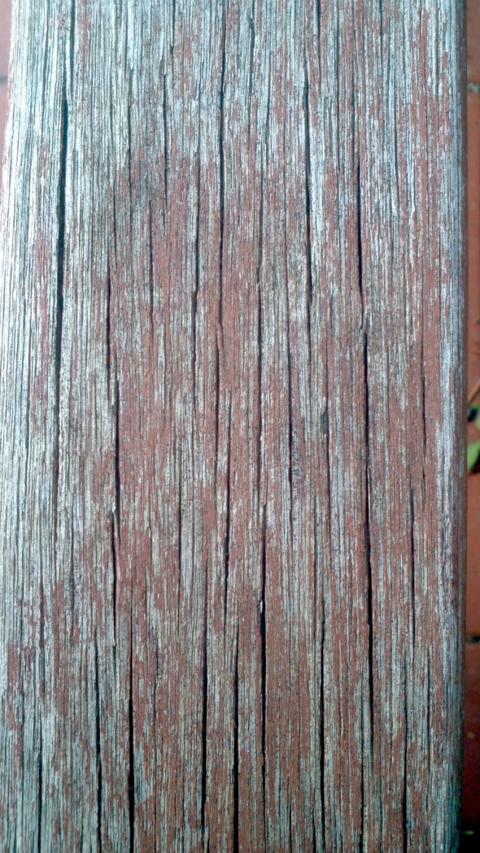
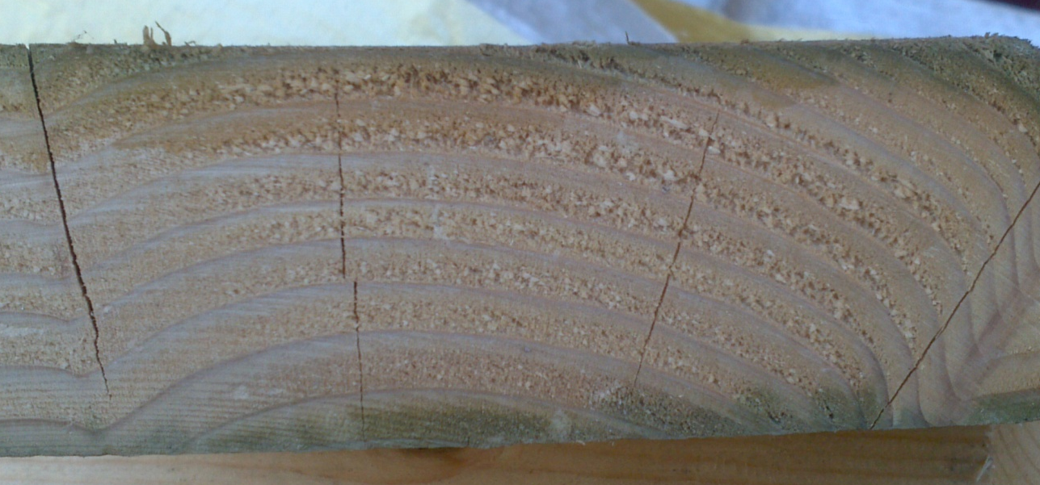
건조결함의 종류
할렬
횡단면 할렬
표면 할렬
목재 표층에 작용하는 인장응력이 인장강도를 초과하면 발생

Slide 5
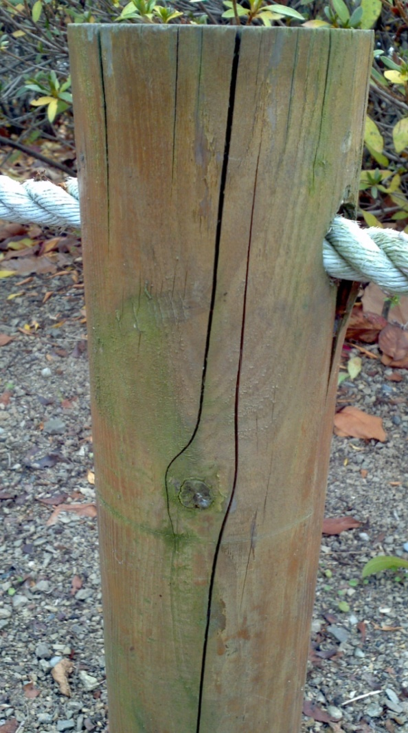
건조결함의 종류
스플릿트(split)
목재의 횡단면 할렬이 확대되어 양재면이 갈라지는 것

Slide 6
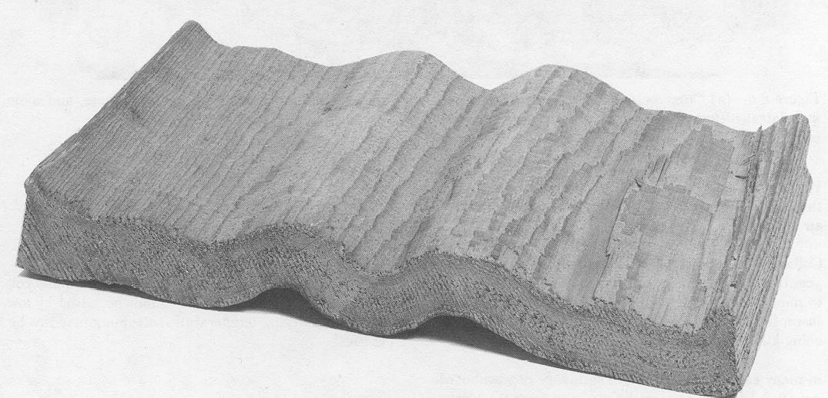
건조결함의 종류
찌그러짐
표층의 수축에 따른 내층에 작용한 압축응력이 압축강도를
초과할 때 발생

Slide 7
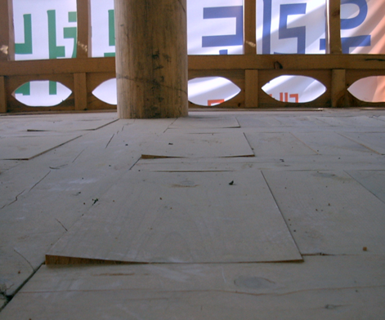

건조결함의 종류
틀어짐(warp)
목재 건조에 따른 수축의 이방성 때문에 발생
Notes:
본 그림은 길이굽음 이 발생한 목재입니다

Slide 8
2
건조결함복구의 필요성

Slide 9
건조결함 복구의 필요성
사용 중인 가구나 목제품의 건조결함
분해하여 해당 부위 교체하는 것은 비용적 부담,
대체재 찾기 힘듦
→ 간단한 복구 방법 유용
목제품이 구조물 지지하는 건축 자재라면 이러한
복구 방법은 부적절 할 수 있음
(특히 틀어짐, 찌그러짐 같은 큰 결함)
→ 결점이 없는 정상적인 자재로 교체하는 것이 최선
Notes:
목재 건조 결함의 적절성에 대해서 말씀드리겠습니다
일단 사용중인 가구나 목제품의 건조결함에 대해서 말씀드리겠습니다.
이러한 목제품의 일정 부분에 건조결함이 발생하면 분해하여 해당부위를 교체하는 것은 비용적 부담도 되고 적절한 대체재를 찾기 또한 힘듭니다
따라서 이러한 경우 간단한 복구 방법이 유용하게 됩니다.

Slide 10
건조결함 복구의 필요성
사용 전 제재목의 건조결함
품질을 떨어뜨리고 구조용으로 필수적인 강도적
성질이 떨어짐
→ 일단은 대체재를 찾는 것이 좋음
할렬이나 옹이 갈라짐 등 작은 결함
목재가 비싸 새로 구하기 부담
→ 간단한 보수 방법 적절
Notes:
목재 건조 결함의 적절성에 대해서 말씀드리겠습니다
일단 사용중인 가구나 목제품의 건조결함에 대해서 말씀드리겠습니다.
이러한 목제품의 일정 부분에 건조결함이 발생하면 분해하여 해당부위를 교체하는 것은 비용적 부담도 되고 적절한 대체재를 찾기 또한 힘듭니다
따라서 이러한 경우 간단한 복구 방법이 유용하게 됩니다.

Slide 11
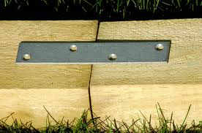
  스프릿트(split)
이용원리 : 접착제의 접착성, mending plate 의
고정 작용 이용
적용 : 사용중인 원목의 갈라짐 심화 방지
준비물 : 접착제(본드), 끼움쇄, 드릴, 나사,
mending plate, 사포
한계 : 복잡한 과정,
능숙성 필요
Notes:
다음은 스프릿트 즉 횡단면 할렬이 연결되어 길게 갈라진 결함의 보수에 대하여 설명드리겠습니다.
단순히 구멍을 메꾸는 할렬 보수와 달리 스프릿트는 접착제의 접착성 그리고 멘딩 프레이트의 고정 작용을 이용하여 스프릿트가 더 악화되는 것을 막는 역할을 하는데요
준비물은 접착제, 끼움쇄, 드릴, 나사, 멘딩 플레이트, 사포 등이 있습니다.
한계로는 복잡한 과정, 능숙성이 필요하다는 것입니다.

Slide 12
  틀어짐
이용원리 : 목재의 수분 흡수에 의한 펴지는 성질 이용
적용 : 사용 전의 판재 혹은 제재목
(매우 비싼 목재, 대체재를 구하지 못할 때)
준비물 : 젖은 수건, 휜 목재, 다리미
한계 : 틀어진 정도에 따라 적당량의 수분 흡수 시키기
쉽지 않음, 조절에 실패할 시 틀어짐 악화
Notes:
틀어진 목재를 보수하는 것에 대해 설명드리겠습니다.
틀어진 목재는 오목한 면을 흡습시키거나 볼록한 면을 더 건조시켜 평평하게 만드는 성질을 이용합니다.
적용으로는 사용전의 판재 혹은 제재목이 매우 비싸거나 대체재를 구하지 못할 때 어쩔 수 없이 사용할 때 이용합니다.
한계

Slide 13
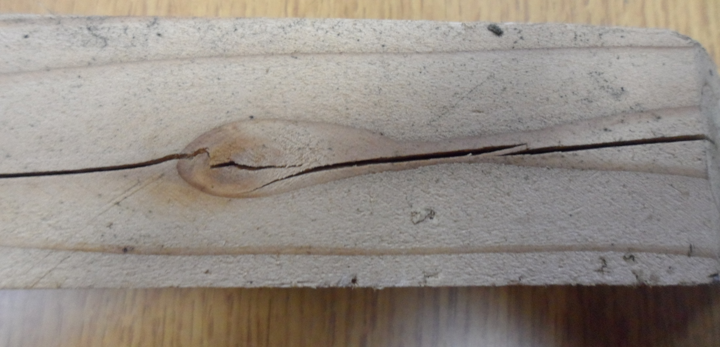
  할렬 보수
단순히 갈라진 부위를 메꿈

Slide 14
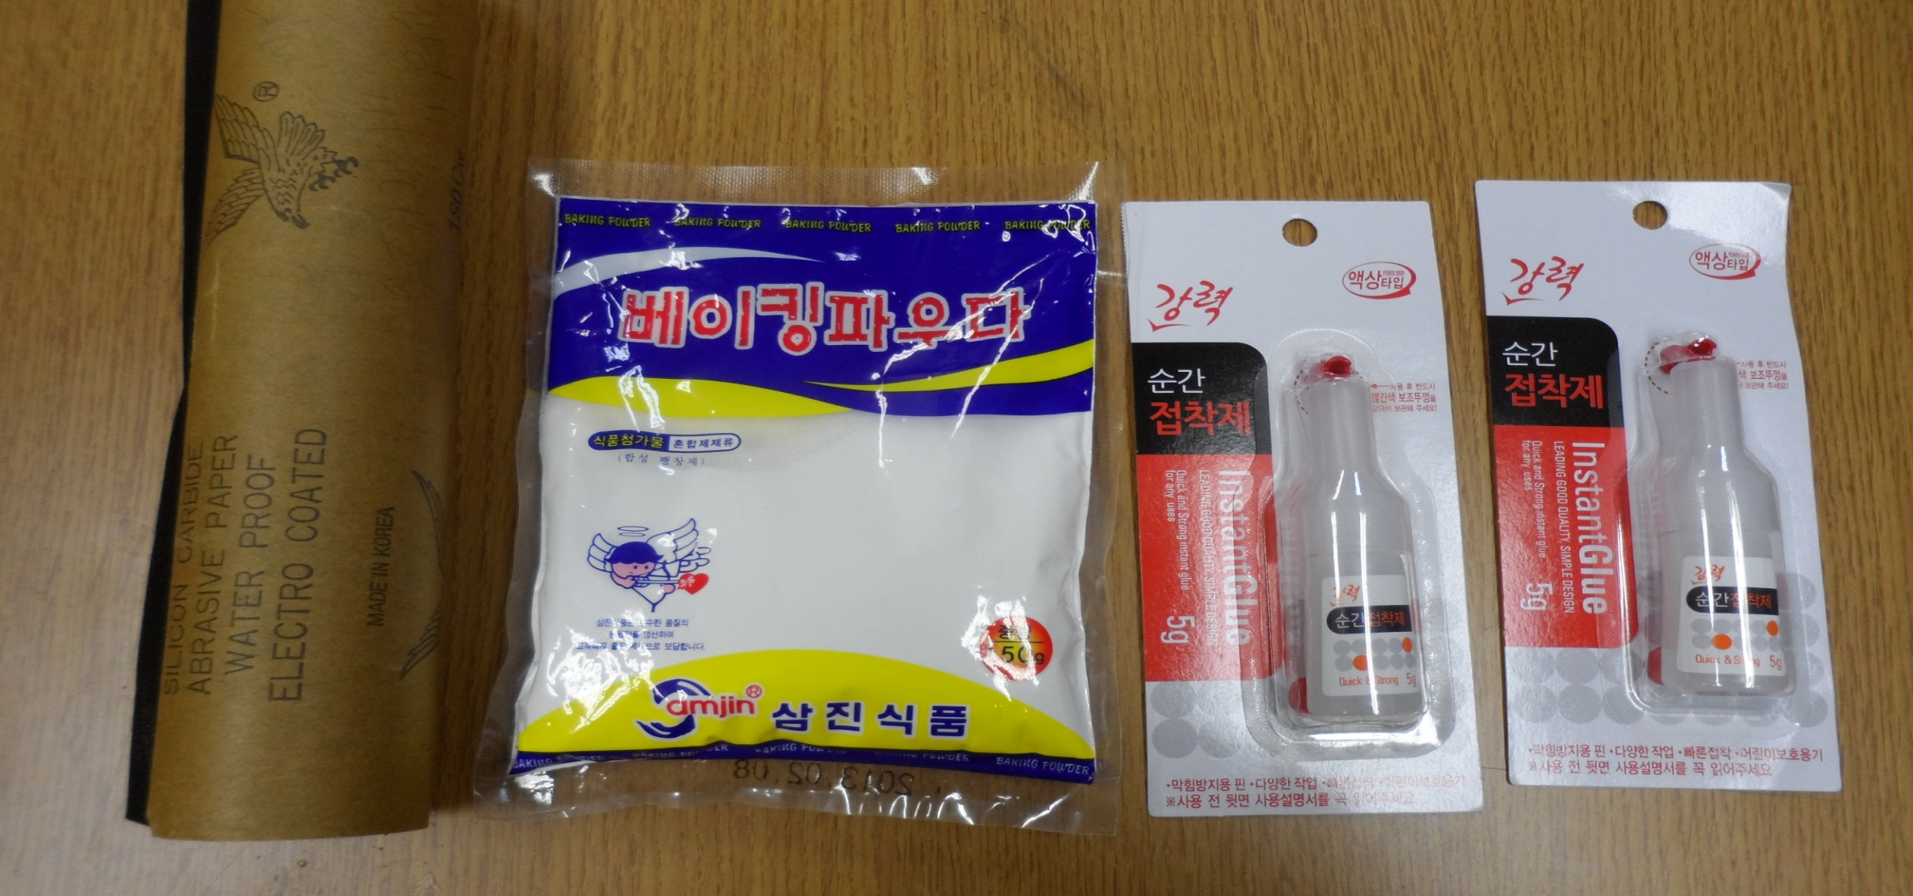
  할렬 보수
준비물 : ca 풀, 사포, 베이킹 파우더
Notes:
준비물은 ca 풀(시아노아크릴레이트), 사포, 베이킹 파우더, 껌 떼는 칼 이 있습니다.
그리고 까먹지 마실 것은 아세톤 입니다. Ca 풀이 잘못하여 손에 달라 붙을 시 아세톤으로 떼어 낼 수 있습니다.
이 시아노 아크릴레이트는 베이킹 파우다(sodium bicarbonate)와 발열반응을 일으키며

Slide 15
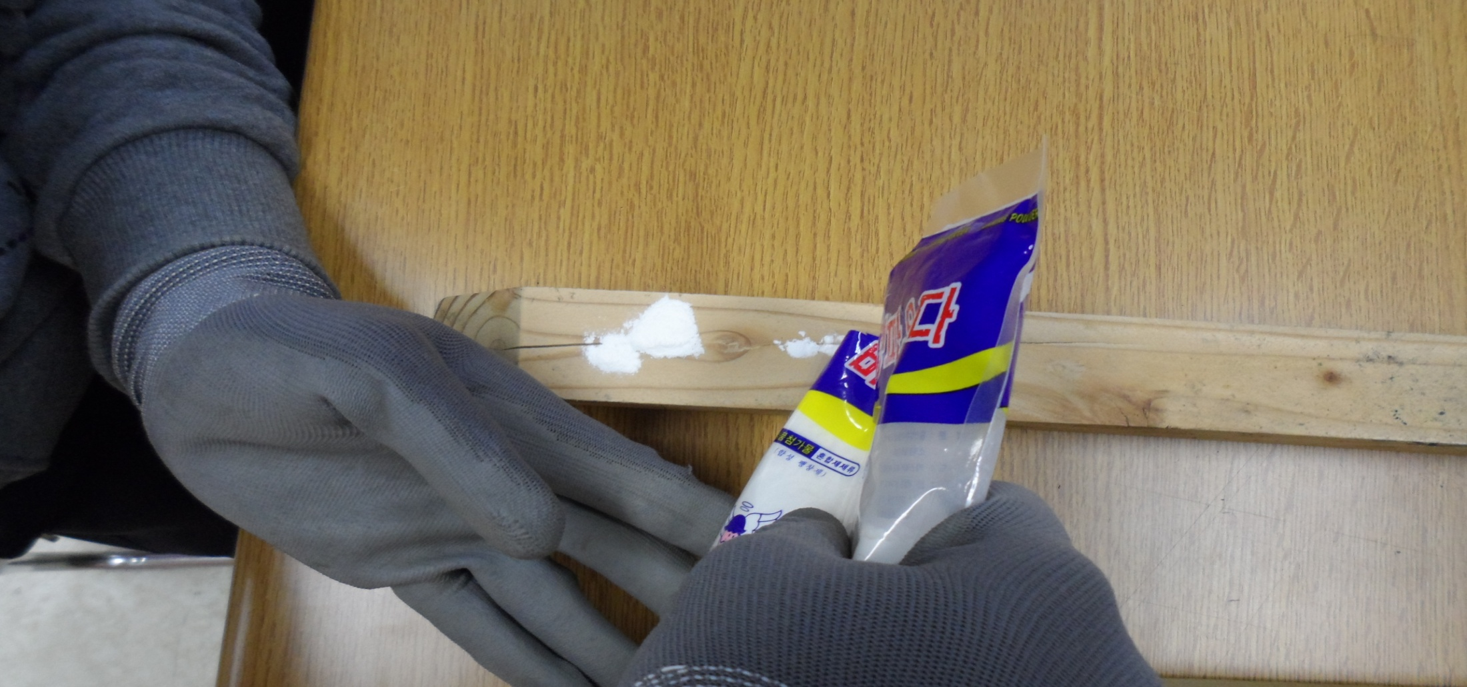
  할렬 보수
베이킹 파우더를 적절히 할렬부위에 뿌림

Slide 16
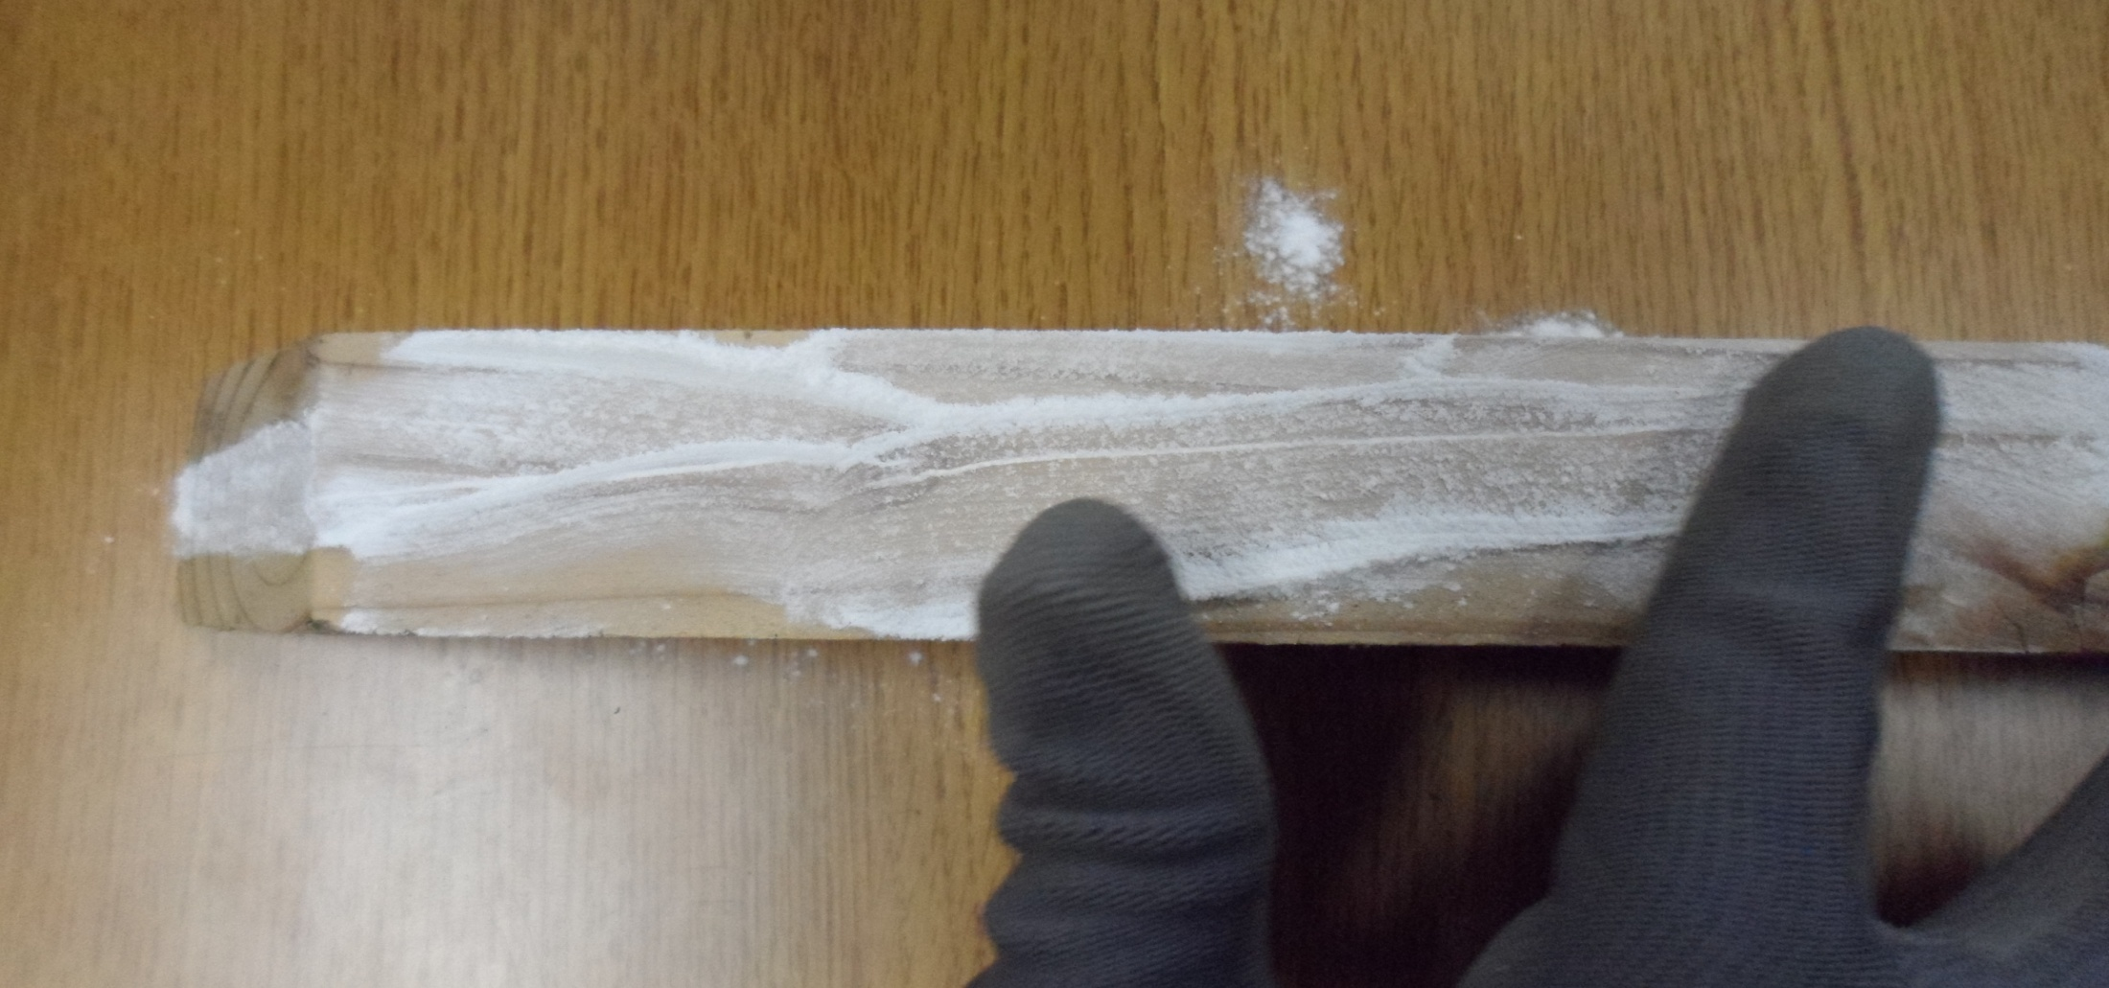
  할렬 보수

Slide 17
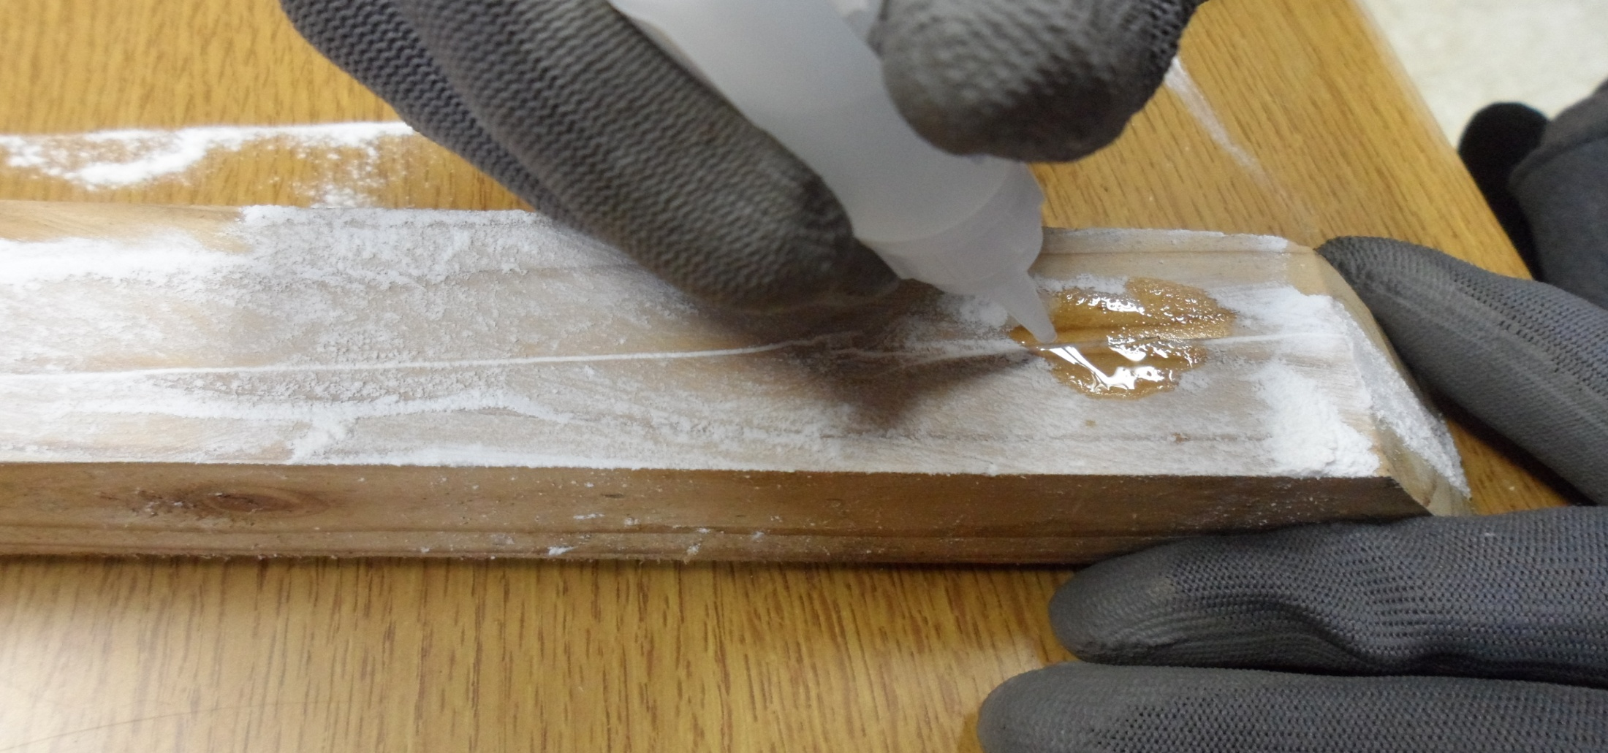
  할렬 보수
베이킹 파우더로 메운 부분에 접착제를 한방울씩 뿌림

Slide 18
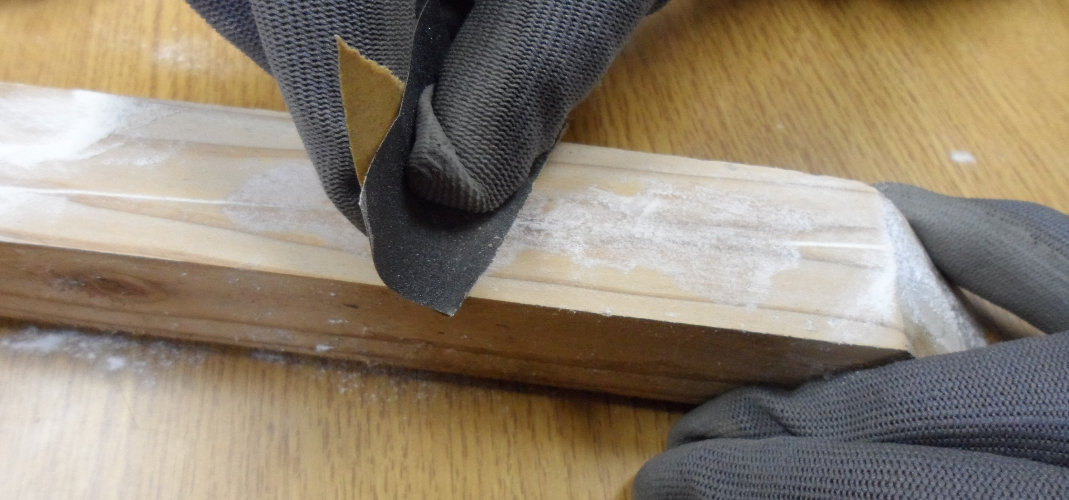
  할렬 보수
접착제가 마른 후 사포로 긁어냄

Slide 19
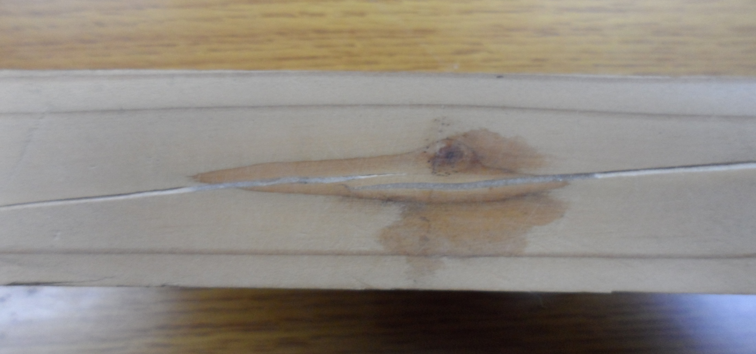
  할렬 보수
표면이 매끈매끈 해짐
필요에 따라 페인트칠로 마감해 숨김

Slide 20
건조결함 보수의 한계
전문적 지식, 숙련도 필요
저하된 강도적 성질, 품질 저하의 근본적인 해결책이
될 수 없음
품질, 강도저하가 보수만으로 회복되지 않을 시
안전과 품질 보증을 위해 사용하지 않는 것이 좋음
➔ 건조결함은 예방하는 것이 최우선

Slide 21
3
생활 속 건조복구

Slide 22

산
림
거
탑
말년병장 정연우
중사 박상현
외 3인

Slide 23
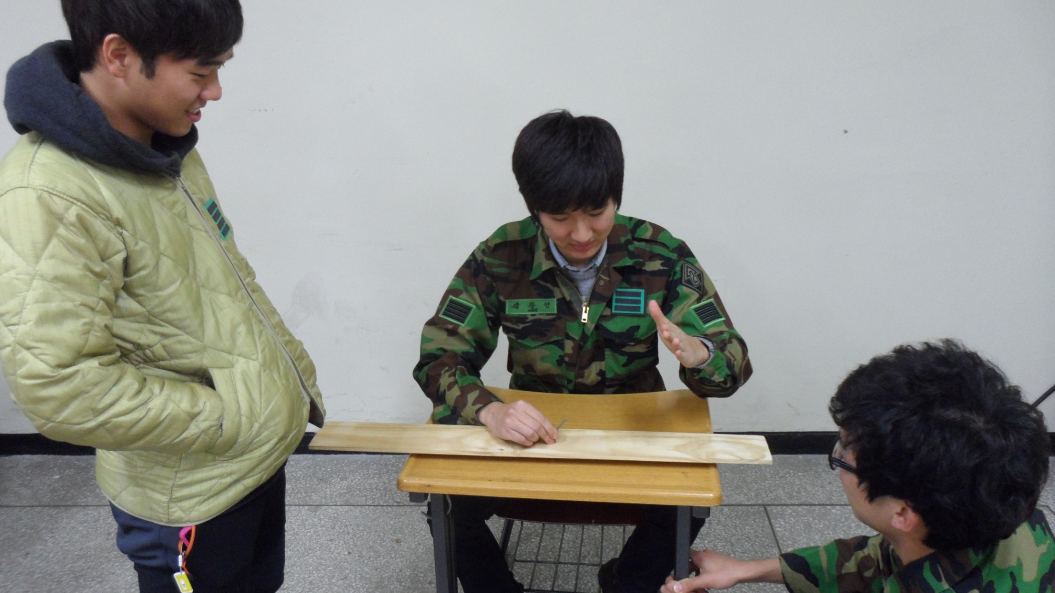
제가 차력쇼를 보여 드리겠습니다!

Slide 24
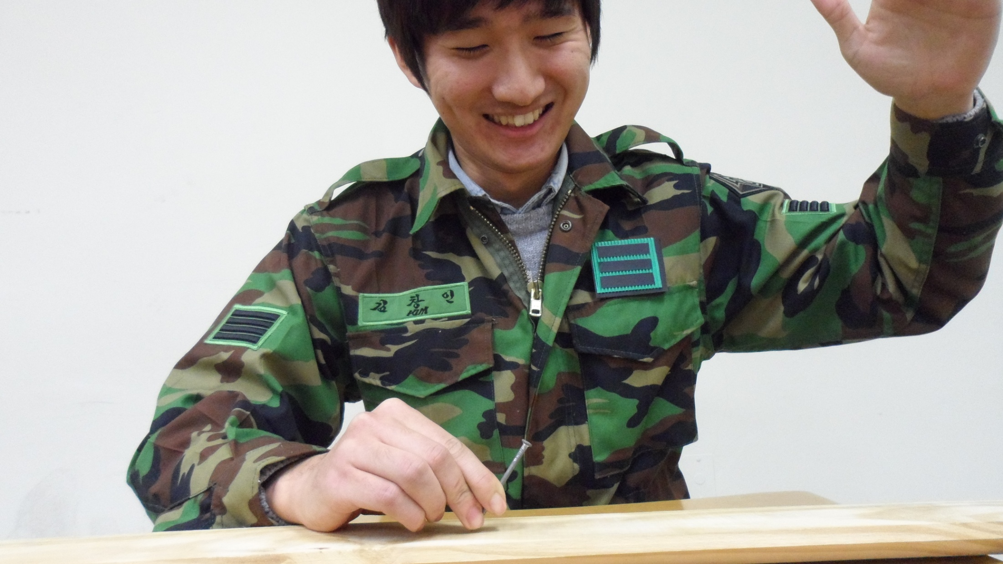
이런 것 쯤이야
김 병 기

Slide 25

실패

Slide 26
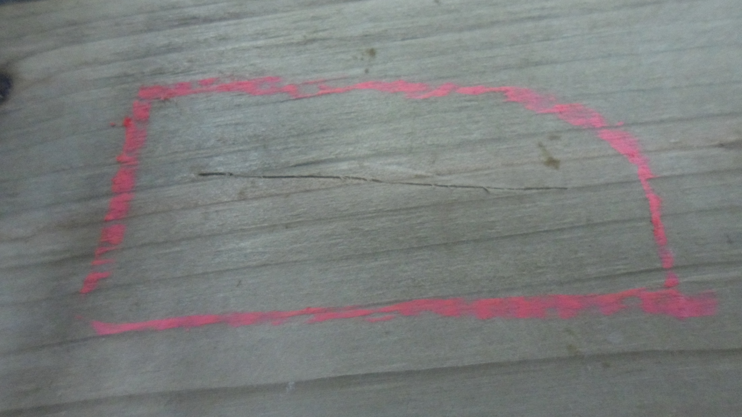

Slide 27
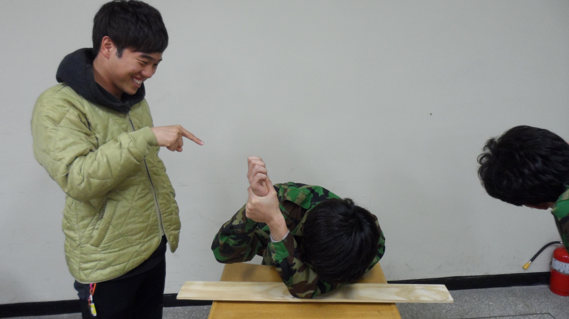
ㅋㅋㅋㅋㅋ
ㅋㅋㅋㅋㅋ

Slide 28
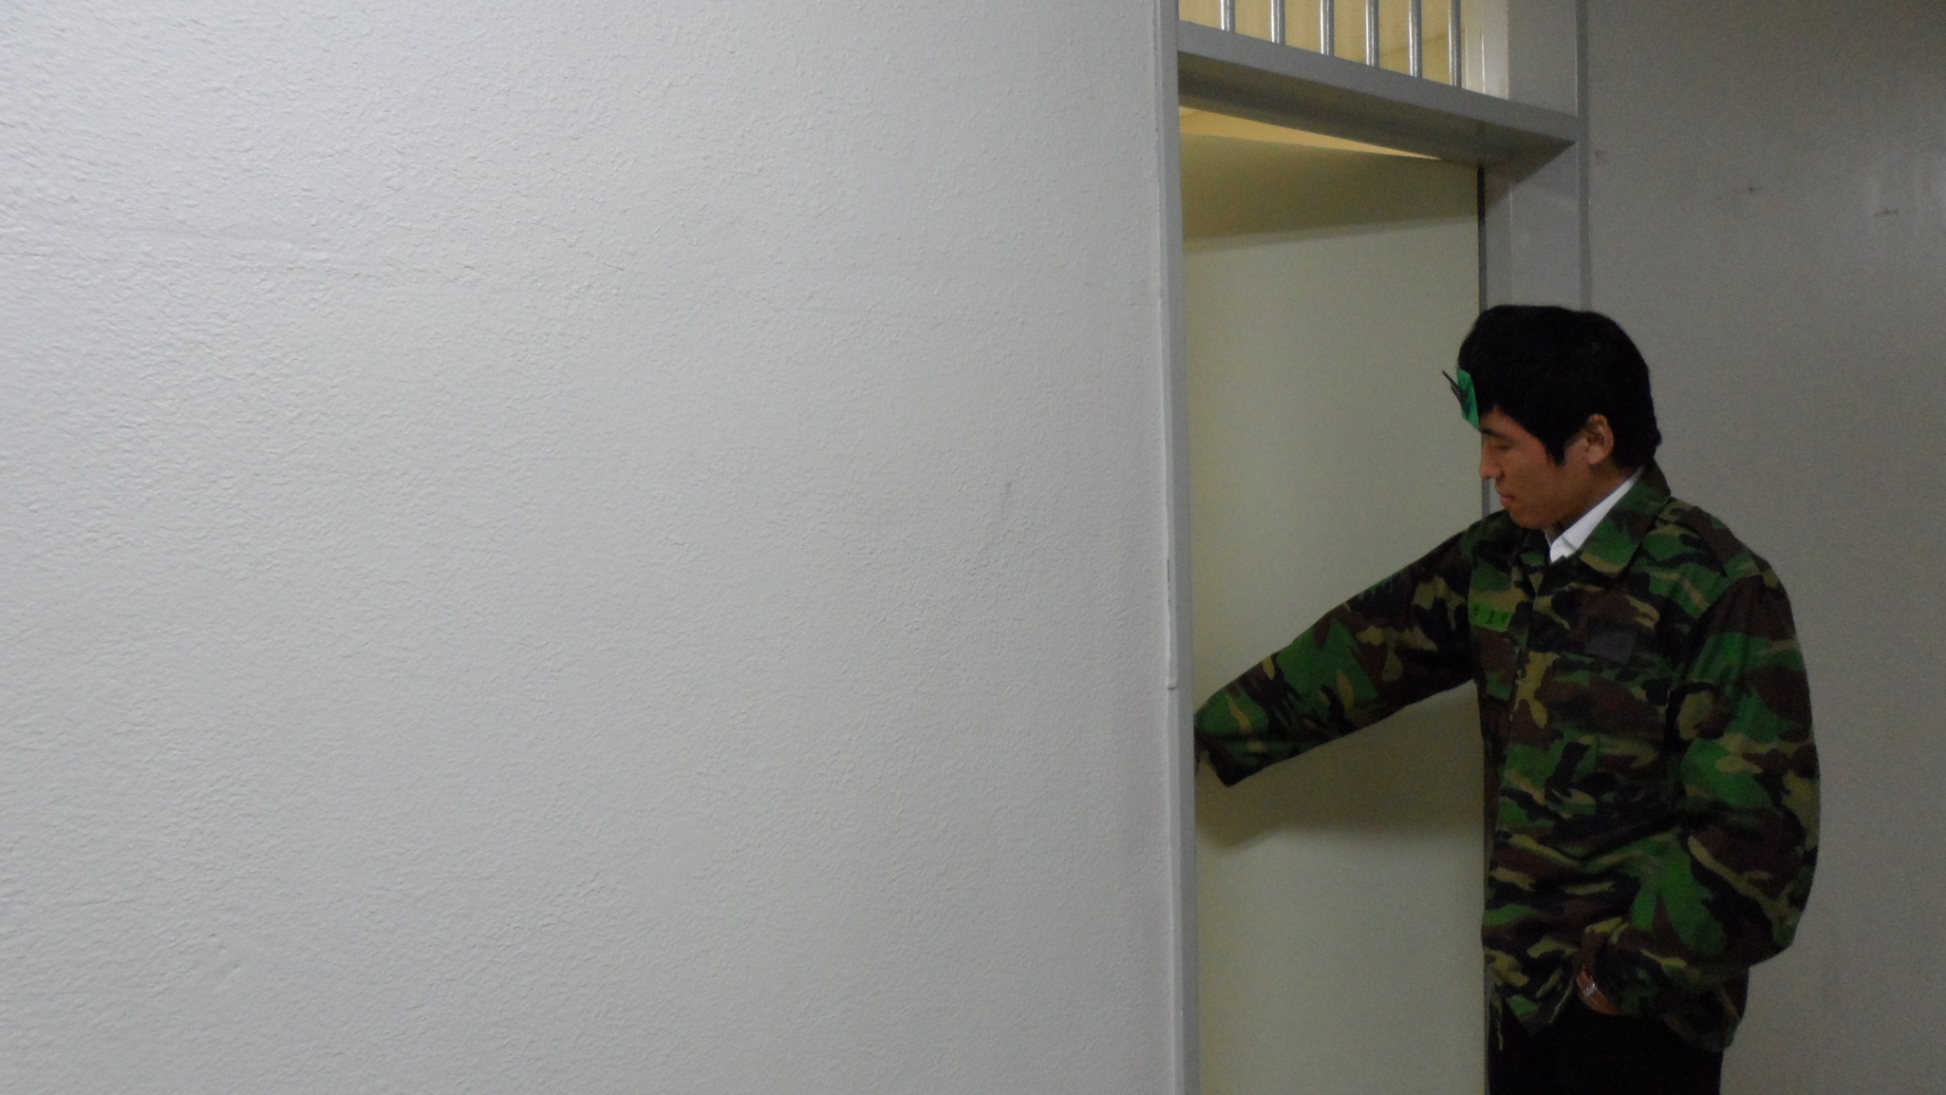

Slide 29
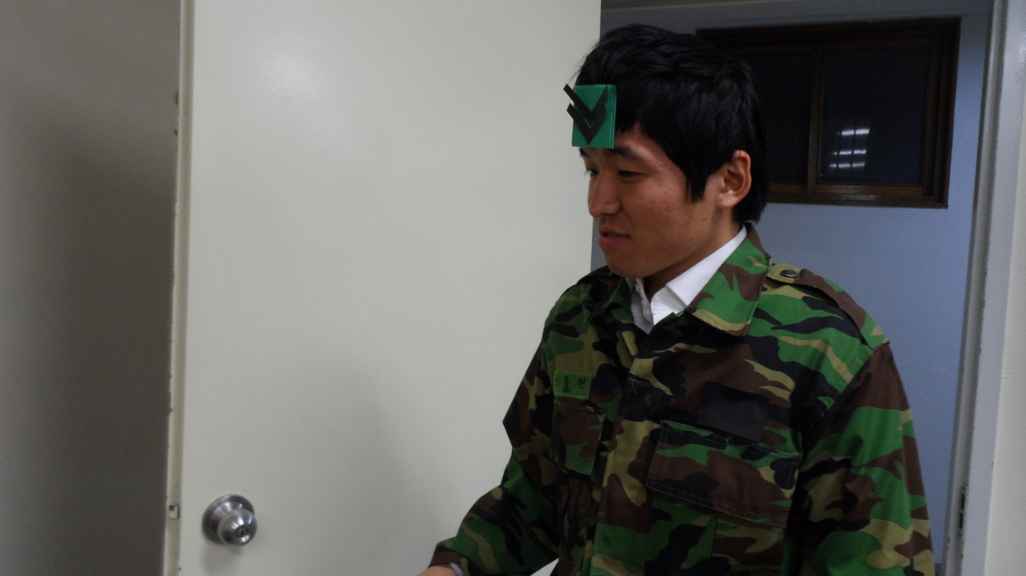
이 녀석들 뭐하는 짓이야!

Slide 30
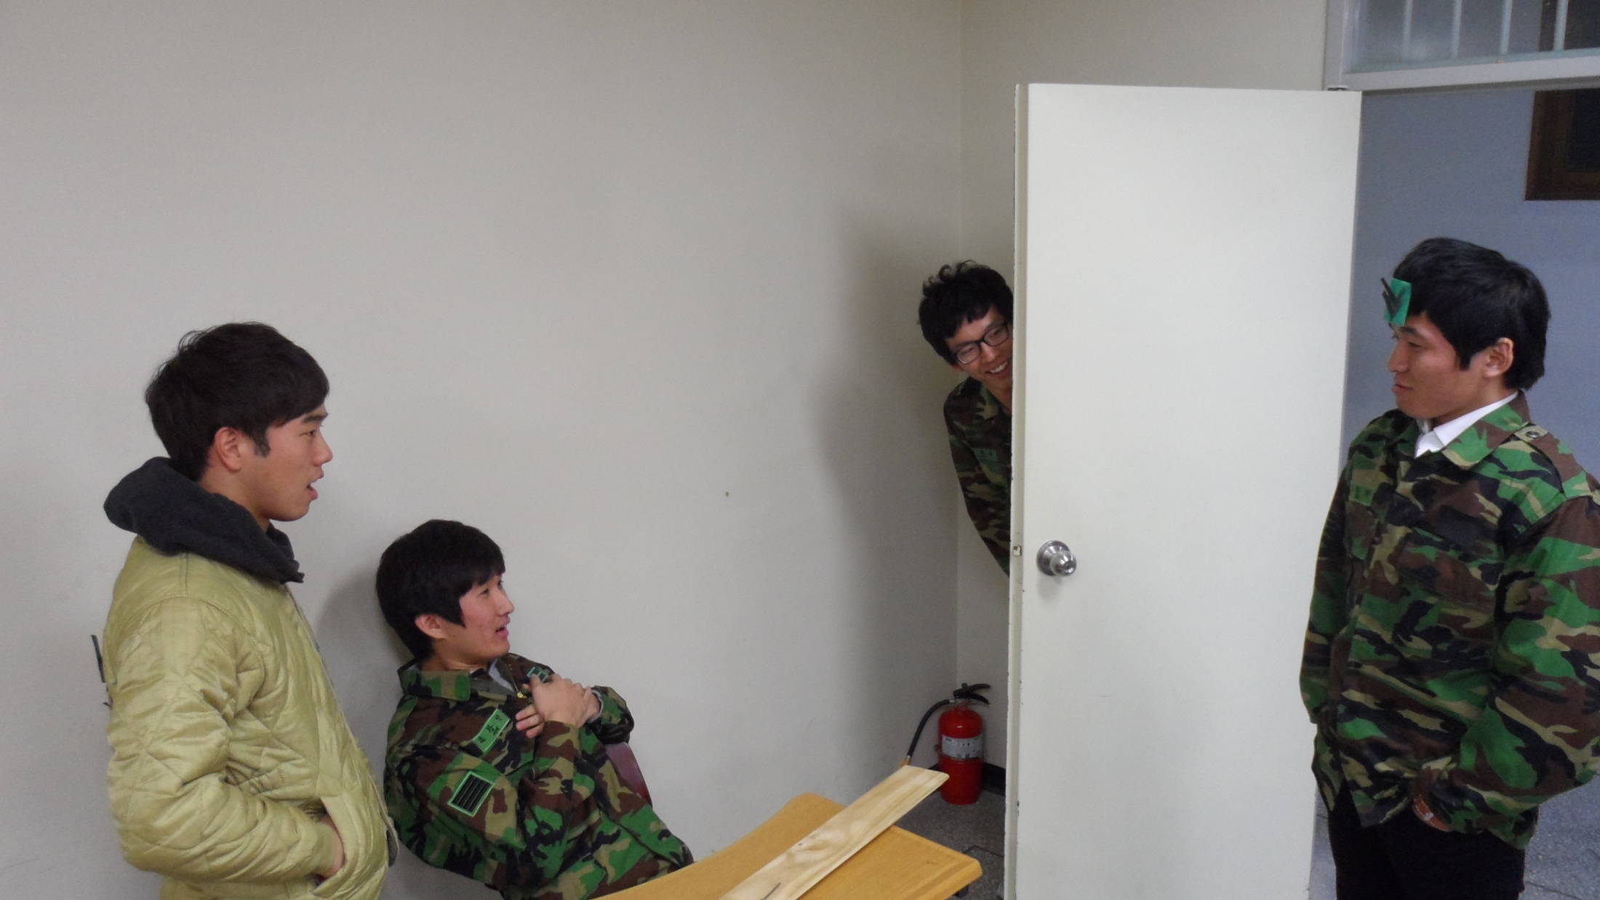
대대장님 목재에
무슨 짓을 한 거야 !
!!

Slide 31

너희 원상복구 안시키면
영창 갈 줄 알아 !

Slide 32
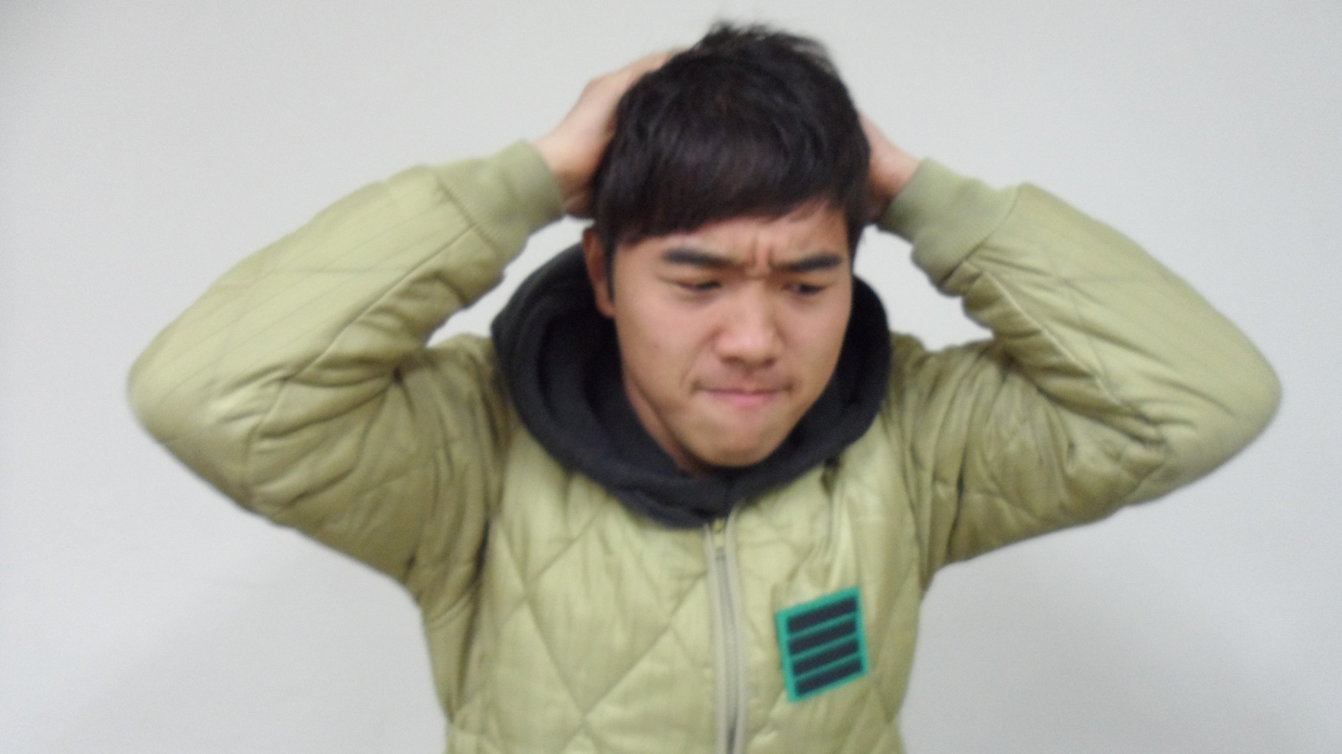
영창의 기운이
대뇌의 전두엽까지 전달되는군

Slide 33
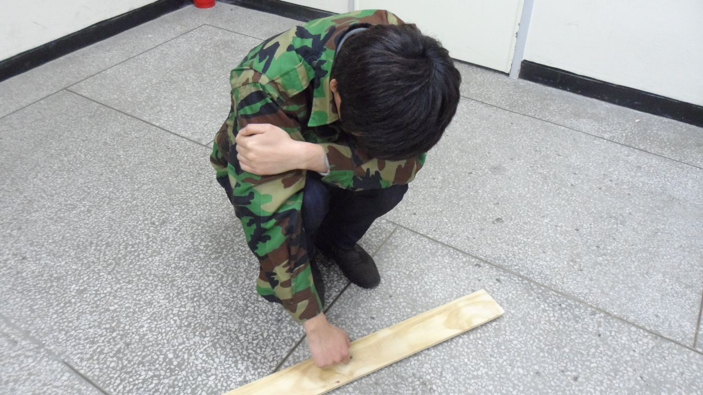
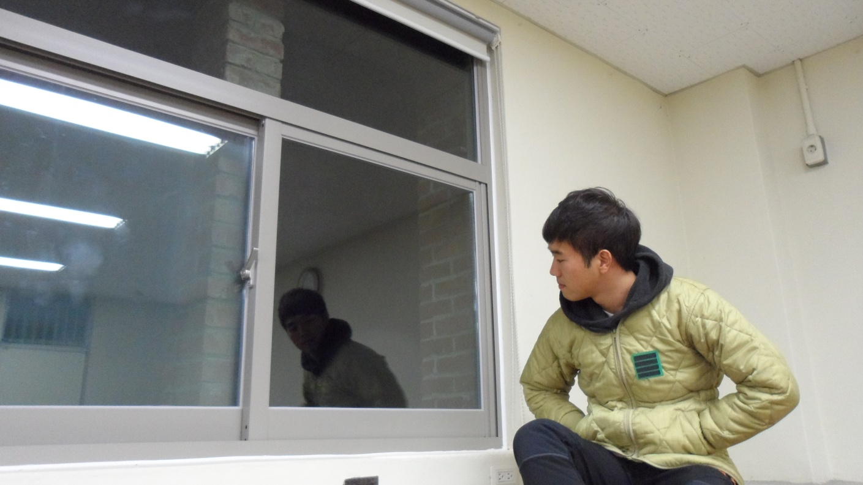
내 군생활…
말년에 영창이라니…
말년에 목재복구라니…

Slide 34
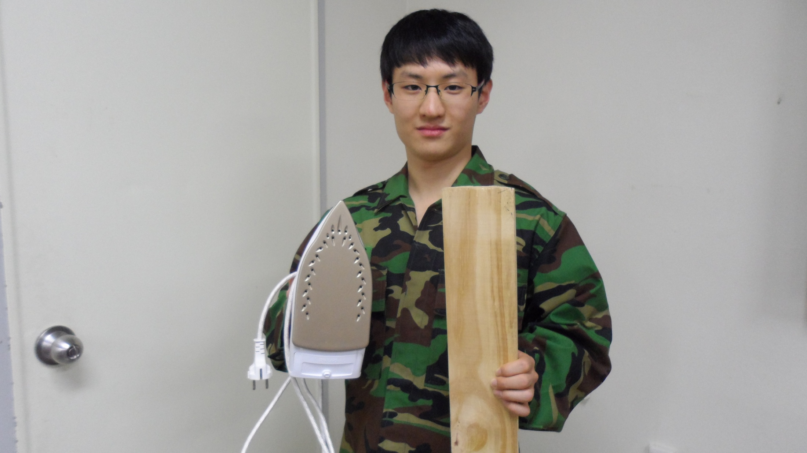
이병 안동현 !
제가 복구해보겠습니다 !

Slide 36
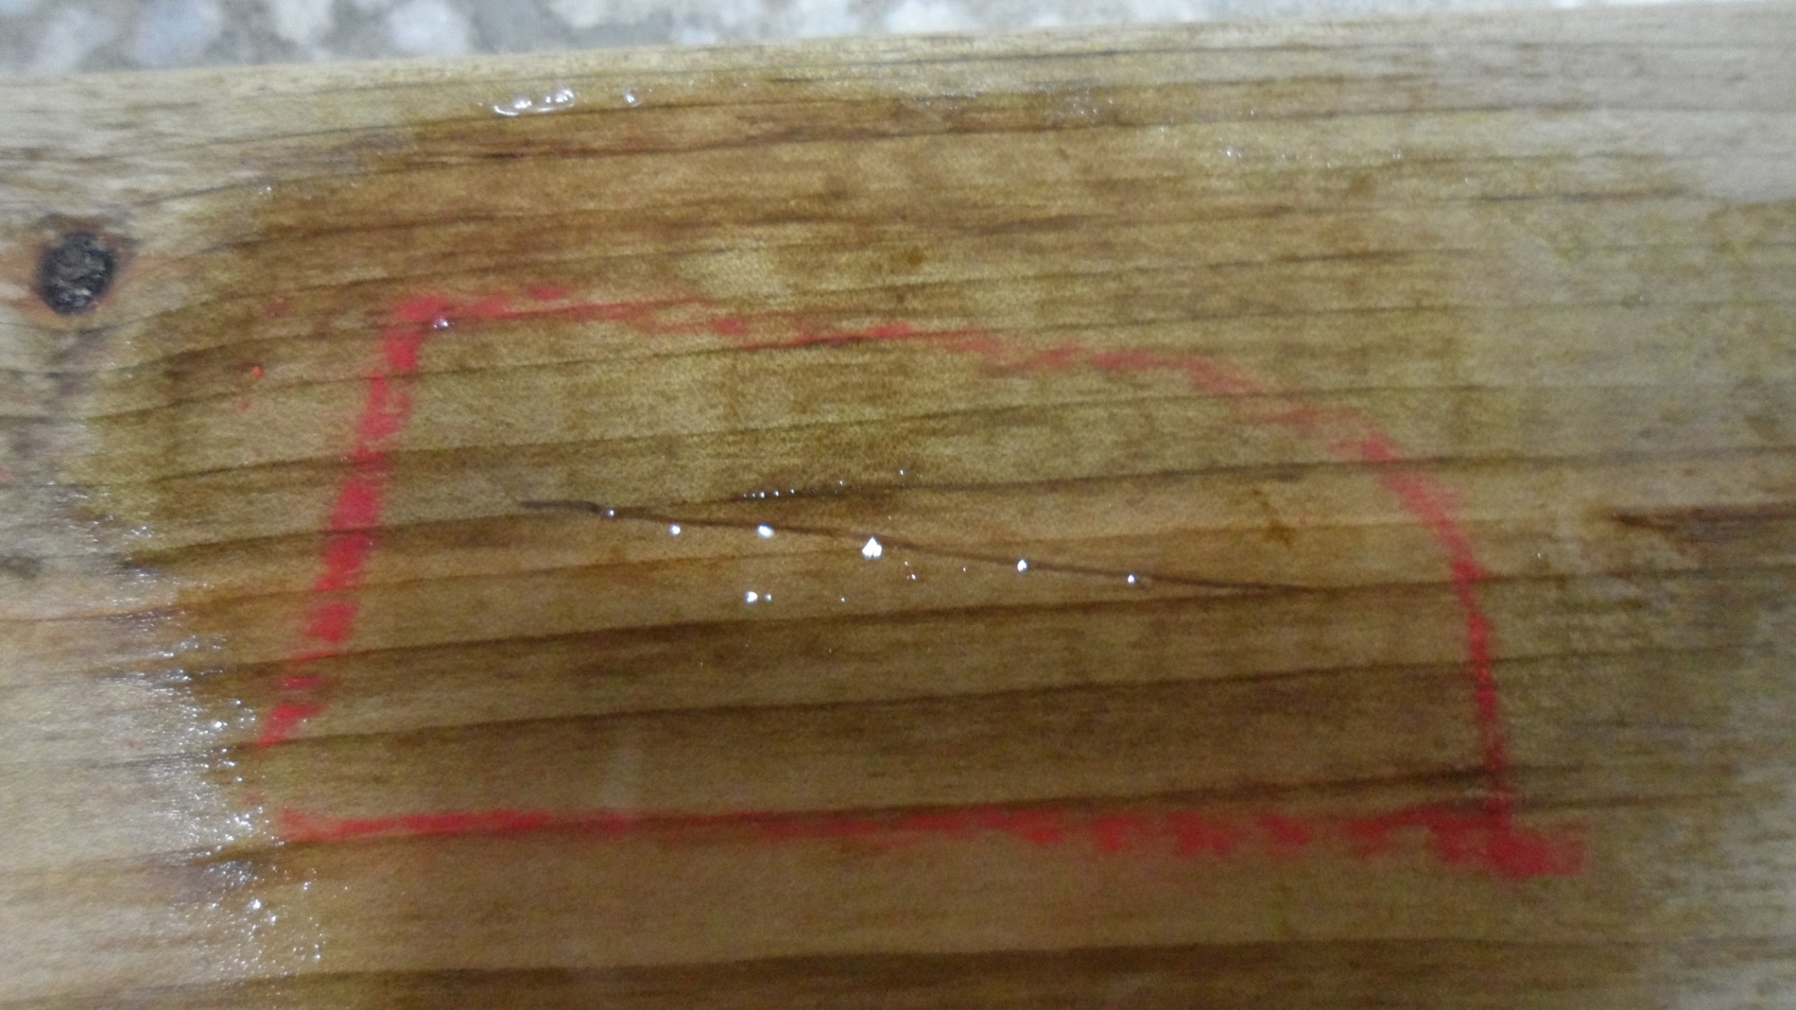

Slide 37
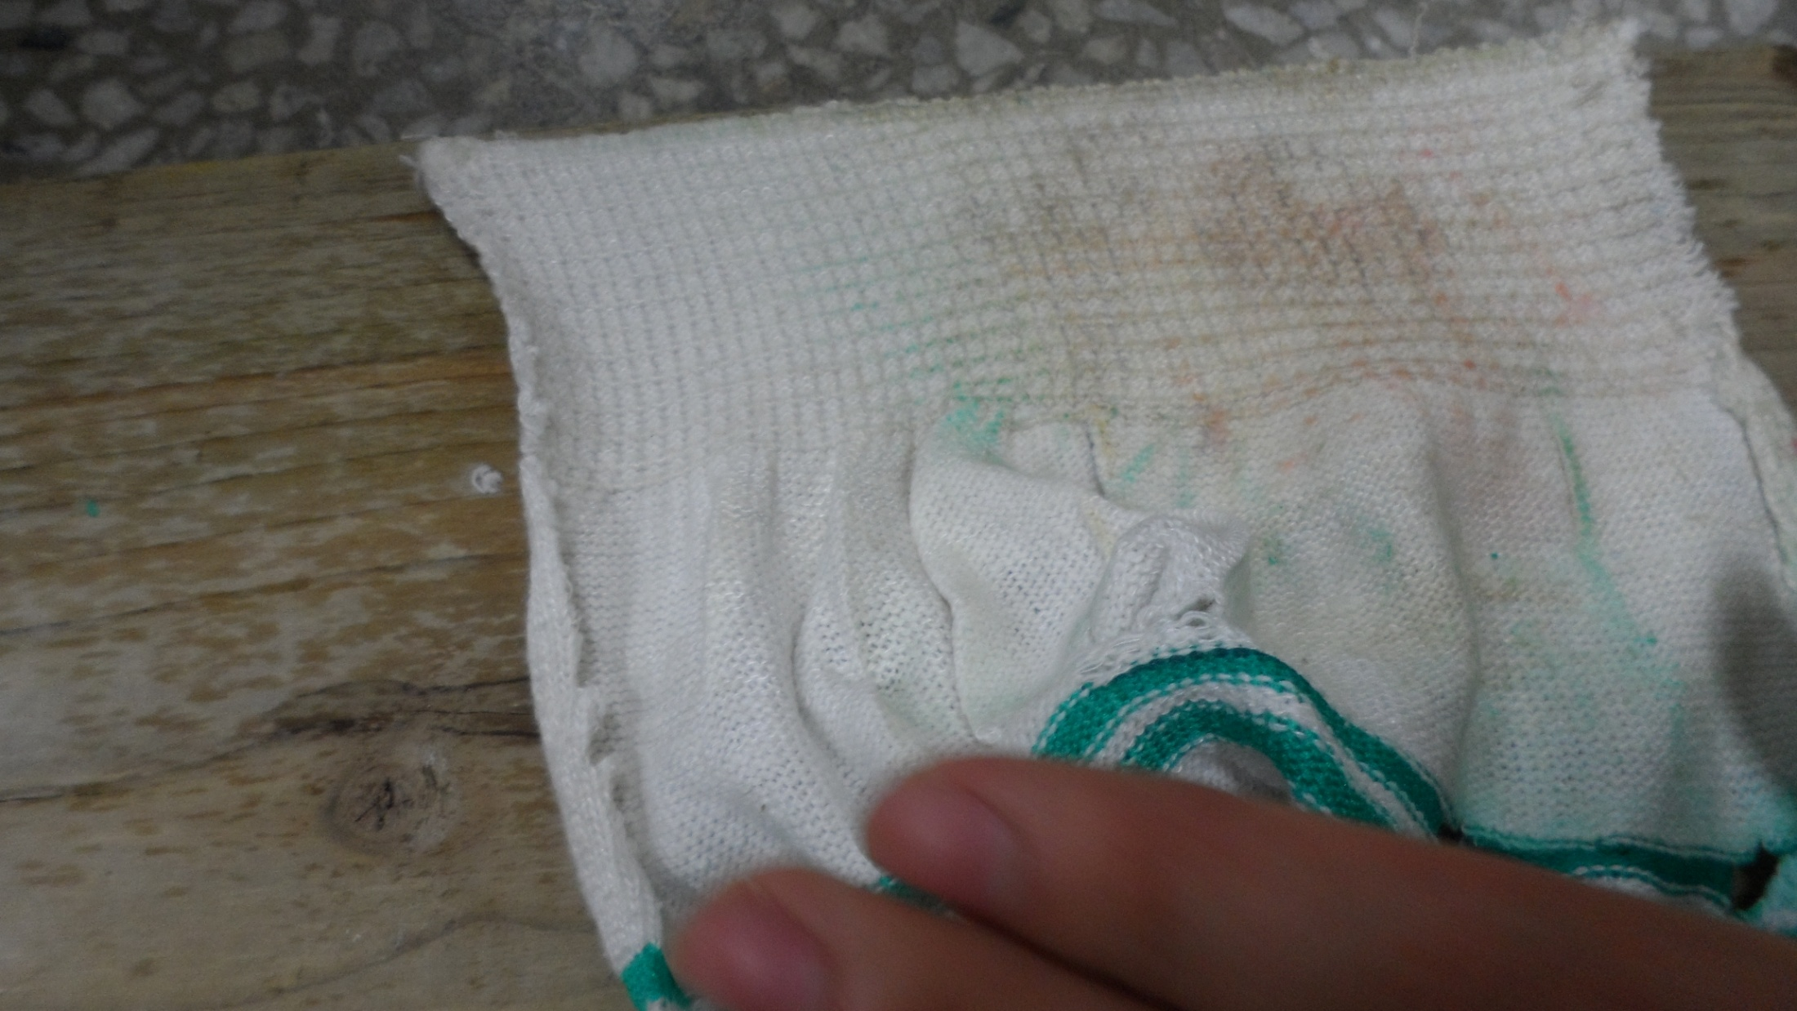

Slide 38
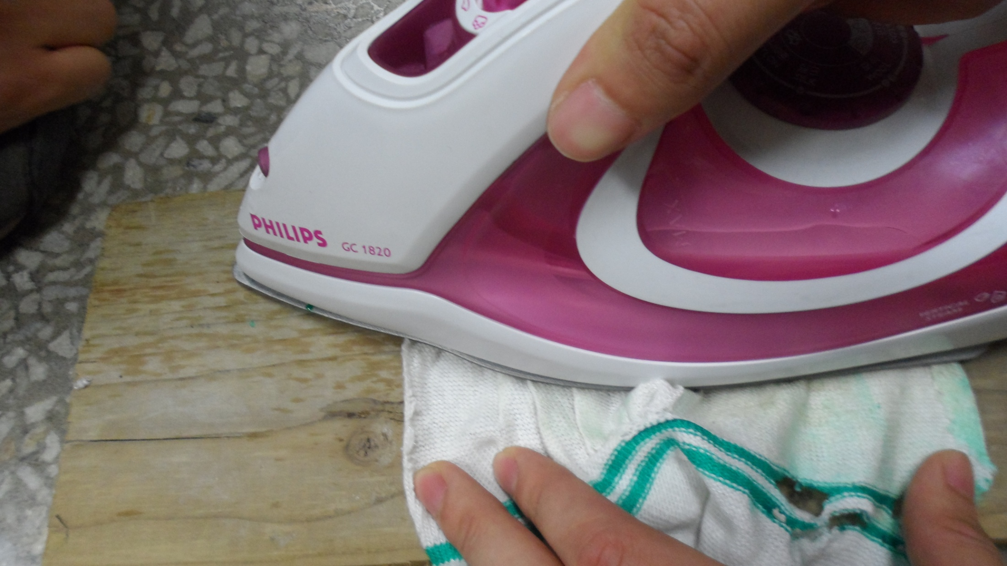

Slide 39
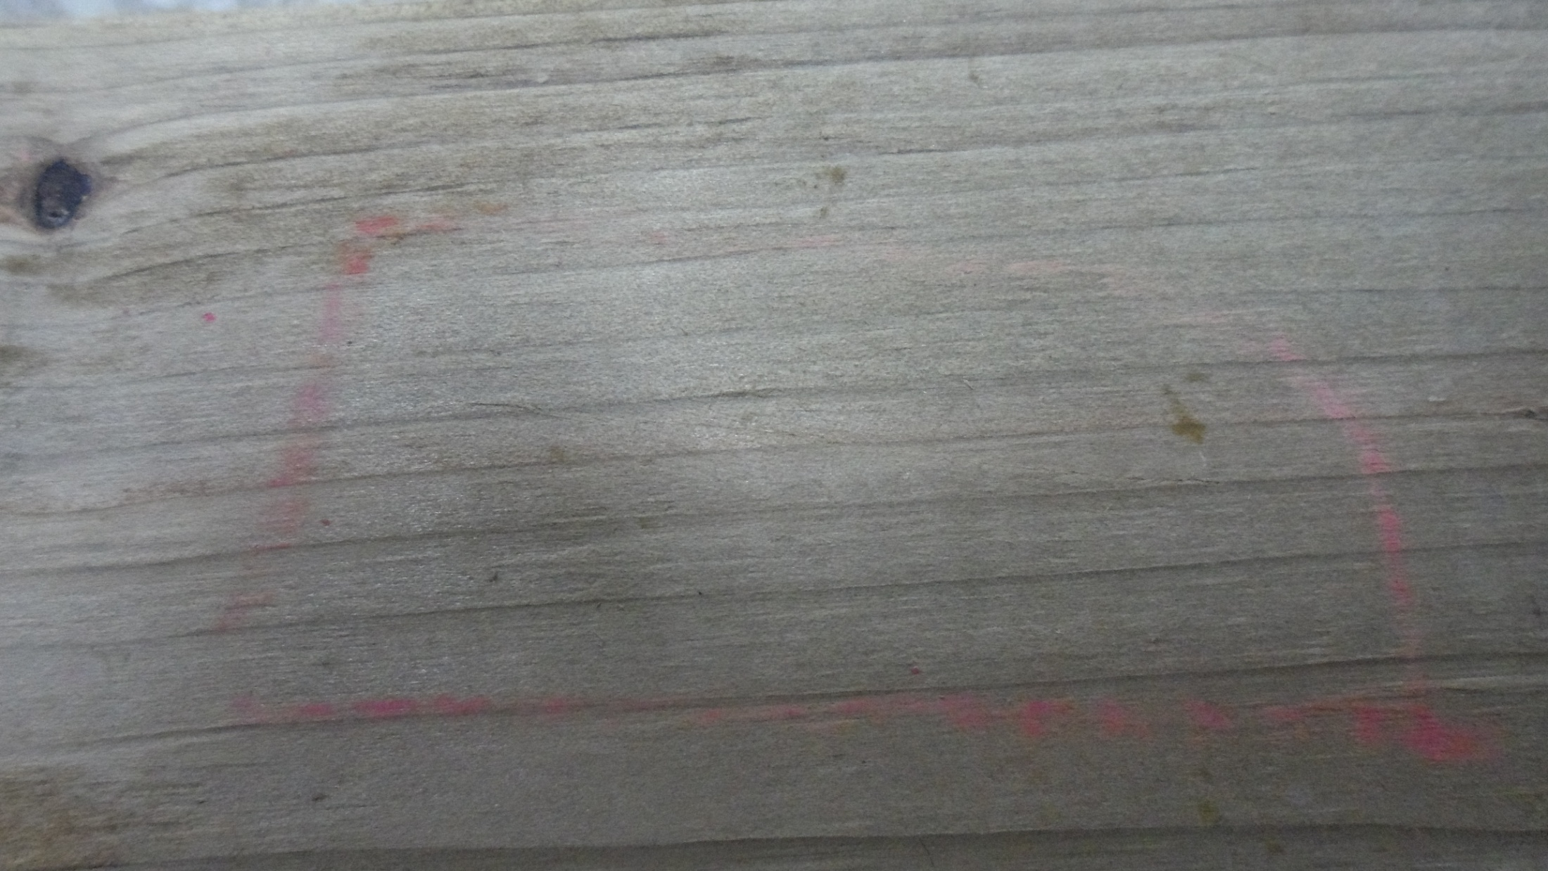

Slide 40
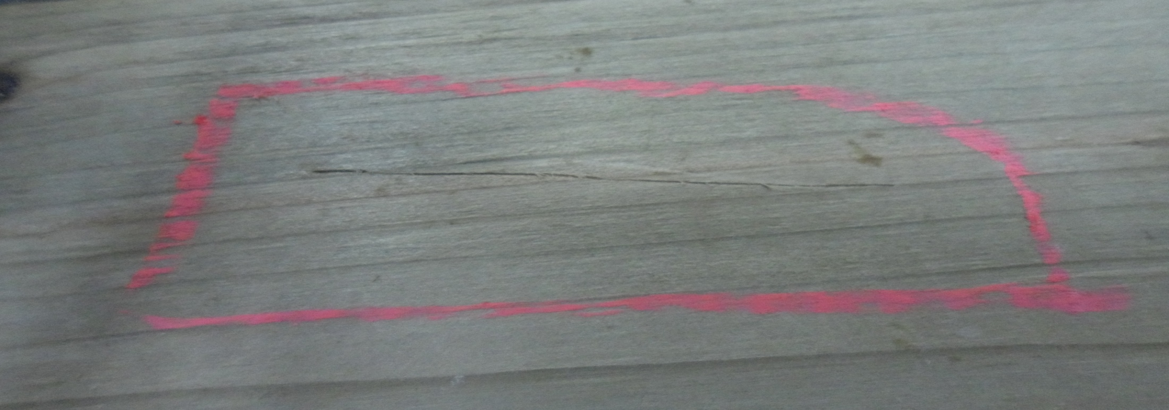
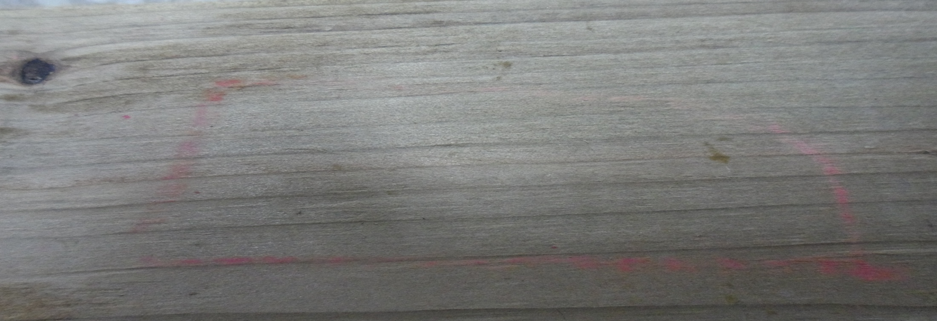
복구 전
복구 후

Slide 41
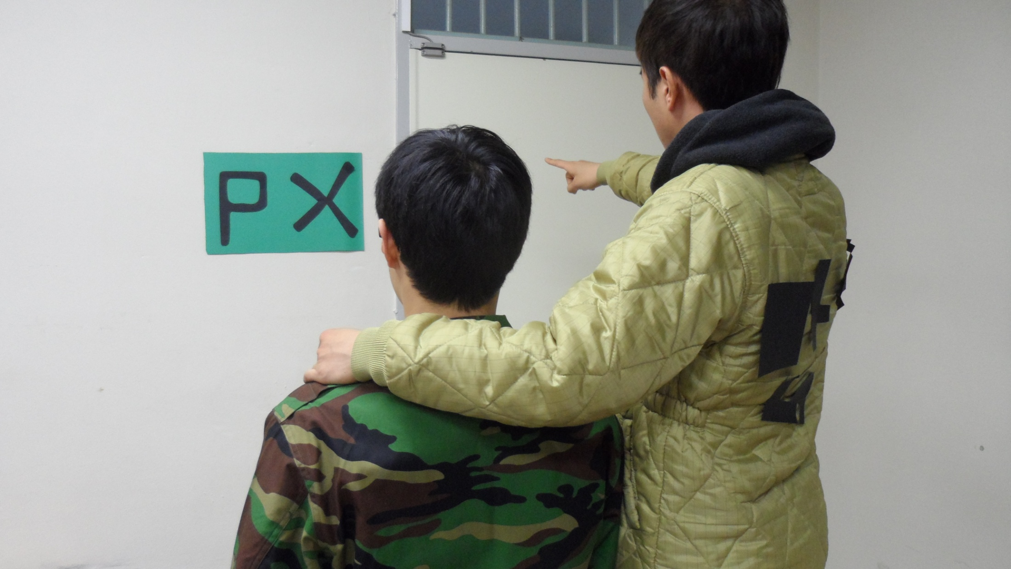
가서 마음껏 골라

Slide 42
참고문헌
최신 목재 건조학(정희석)
새로 쓴 목재 건조학(정희석)
네이버(www.naver.com)
구글(www.google.com)

Slide 43
THANK U!
201212435 PPT Line

Slide 44
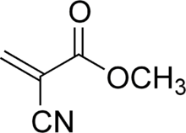

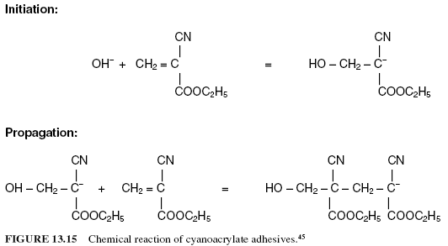
왜 하필 베이킹 소다 인가?
Notes:
Methyl: C₅H₅NO₂
Ethyl: C₆H₇NO₂ NaHCO₃.
다음은 왜 하필 채우는 물질로 베이킹 소다를 선택하는지 궁금해 하실텐데 그 이유에 대해 말씀드리겠습니다.
일단 시아노아크릴레이트의 주성분은 메틸 아크릴레이트 혹은 에틸 아크릴레이트입니다 그런데 이 이 성분은 수산화이온에 반응합니다. 그런ㄷㄴ데 베이킹 소다의 주성분인 sodium bicarbonate에서 수산화 이온과 반응하여
축합 반응이 빠르게 일어납니다.
이에 따라 베이킹 소다와 함께 빠르게 굳어서 구멍을 단단하게 매워 줍니다.

